Slide 1
Challange Gold Level
Evaluasi Frekuensi dan Jenis Kata Abusive dan Alay pada Twitter di Indonesia

Slide 2
(Binar Academy - DSC 7 )
Fuguh Budi Utomo

Slide 3
Latar Belakang
Twitter merupakan salah satu platform media sosial yang populer di seluruh dunia, termasuk di Indonesia. Namun, penggunaan Twitter juga seringkali disalahgunakan oleh sebagian penggunanya dengan cara menggunakan bahasa abusive dan alay dalam komunikasi di platform tersebut. Bahasa abusive dan alay digunakan untuk menyampaikan kata-kata kasar, caci maki, hinaan, dan lain-lain.
Penelitian ini dilakukan untuk mengidentifikasi seberapa banyak kata alay dan abusive yang digunakan pada platform tersebut serta kata abusive dan kata alay apa yang sering muncul. Hal ini penting dilakukan untuk mengetahui seberapa besar pengaruh penggunaan bahasa alay dan abusive terhadap komunikasi di Twitter, serta seberapa sering pengguna Twitter menggunakan kata-kata tersebut dalam aktivitas ber-Twitter.
Dalam penelitian ini, data didapat dari Kaggle dari kumpulan tweet pengguna Twitter selama periode waktu tertentu. Data kemudian dapat diolah dan dianalisis untuk mengetahui seberapa sering kata alay dan abusive muncul dalam tweet yang diteliti.

Slide 4

Metode Penelitian
Data yang digunakan dalam penelitian kali ini di dapat dari Kaggle
data.csv
new_kamusalay.csv
abusive.csv
Kumpulan tweet dari pengguna twitter yang berjumlah 13.169 baris
Kumpulan kata alay dan kata aslinya berjumlah 15.167 kata
Kumpulan kata abusive berjumlah 126 kata
Untuk cleansing data tweet (data.csv) mengunakan pandas dan regex

Slide 5
Metode Penelitian
Univariate Analisyst :
Menghitung frekuensi tweet: Digunakan untuk menghitung jumlah tweet yang tergolong sebagai tweet alay dan abusive. Dengan menghitung frekuensi tweet, kita dapat mengetahui seberapa sering tweet alay dan abusive muncul dalam dataset yang dianalisis.
Analisis Sentimen: Digunakan untuk mengevaluasi sentimen yang terkandung dalam tweet. Sentimen dapat dikategorikan sebagai alay, abusive, annoying, atau netral. Dalam hal ini, tweet yang mengandung kata-kata atau kalimat yang bersifat annoying dapat dianggap sebagai tweet alay dan abusive.
Analisis Word Cloud: Digunakan untuk memvisualisasikan kata-kata yang paling sering muncul dalam tweet.

Slide 6
Metode Penelitian
Bivariate Analysis :
Descriptive Statistic : mencari korelasi total karakter dan total kata terhadap tipe sentiment
Menghitung total karakter dari tipe sentiment : untuk mencari tahu sentimen apa yang memiliki kecenderungan kata yang paling panjang.

Slide 7
Hasil dan kesimpulan
Univariate Analysis:
Dari 13.169 tweet yang ada di twitter yang merupakan kalimat alay sebanyak 12.446 sementara untuk abusive 8504. dimana dari tweet alay terdapat 66.759 kata sementara abusive terdapat 13.488
Measures of Central Tendency | Abusive | Alay
Mean | 1.024 | 5.069
Median | 1.0 | 4.0
Mode | 1 | 2

Slide 8
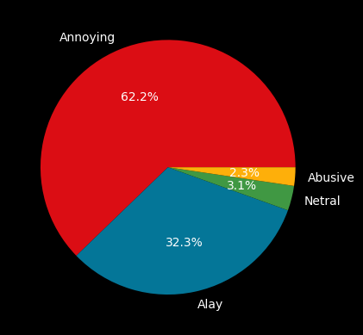
Hasil dan kesimpulan
Univariate Analysis:
Dari hasil Analisa menunjukan bahwa sentimen terbanyak adalah sentimen Annoying (62.2%), diikuti sentiment Alay (32.3%), selanjutnya sentimen Netral (3.1%) dan terakhir setimen Abusive (2.3%).
Type | Jumlah
Annoying | 8195
Alay | 4251
Netral | 414
Abusive | 309

Slide 9
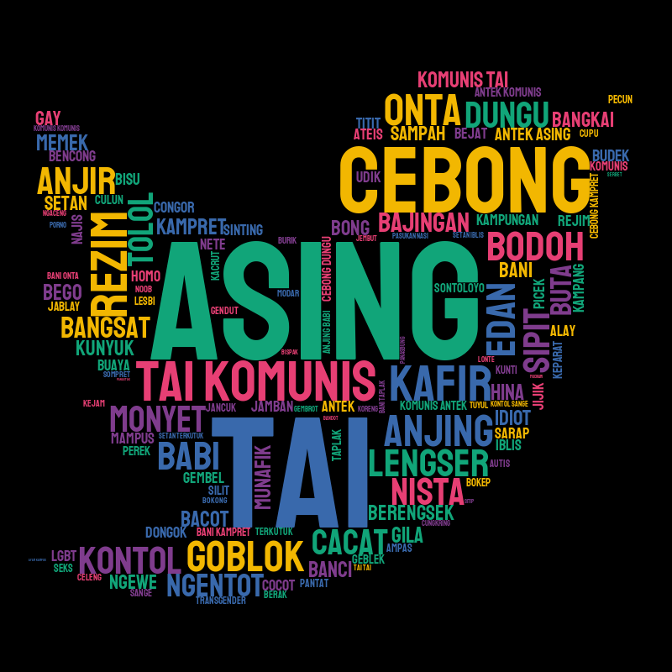
Hasil dan kesimpulan
Univariate Analysis:
Kata Abusive yang paling sering muncul di tweet adalah
Kalimat | Jumlah
Tai | 1194
Asing | 820
Komunis | 737
Cebong | 579
Kafir | 385

Slide 10
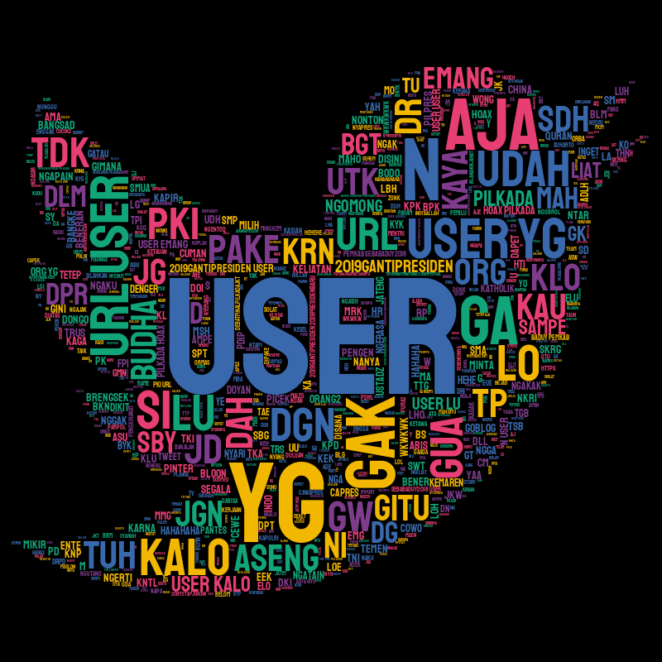
Hasil dan kesimpulan
Univariate Analysis:
Kata Alay yang paling sering muncul di tweet adalah
Kalimat | Jumlah
User | 16324
Yg | 2952
N | 1754
Aja | 831
Url | 820

Slide 11
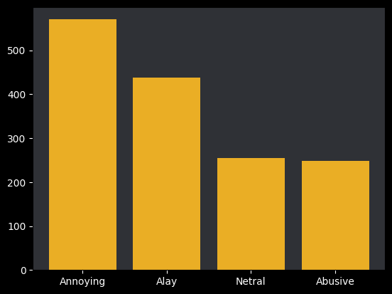
Hasil dan kesimpulan
Bivariate Analysis:
Total karakter dari setiap sentiment dan terlihat total karakter terbanyak ada pada sentiment annoying, kemudian alay, Netral dan yang terakhir abusive

Slide 12
Hasil dan kesimpulan
Berdasarkan analisis yang sudah dilakukan, ada beberapa insight yang bisa kita ambil:
Berdasarkan Univariate Analysis:
* Dalam Descriptive Statistic menunjukkan data yang kita olah memiliki outlier namun tidak terlalu signifikan
* Dalam visualisasi menunjukkan:
* Sentimen terbanyak adalah sentimen Annoying, sentiment Alay, selanjutnya sentimen Netral,dan terakhir setimen Abusive
* Kata abusive yang sering muncul adalah “tai", “asing", “komunis", “cebong", dan “kafir".
* Kata alay yang sering muncul adalah “user", “yg", “n", “aja", dan “url".
Berdasarkan Bivariate Analysis:
* Dalam Descriptive Statistic menunjukkan variabel total karakter dan total kata memiliki korelasi positif.
* Dalam visualisasi menunjukkan:
* Variabel total karakter dan total kata terkonfirmasi memiliki korelasi positif
* Total karakter dan kata yang paling banyak adalah sentimen Annoying.

Slide 13
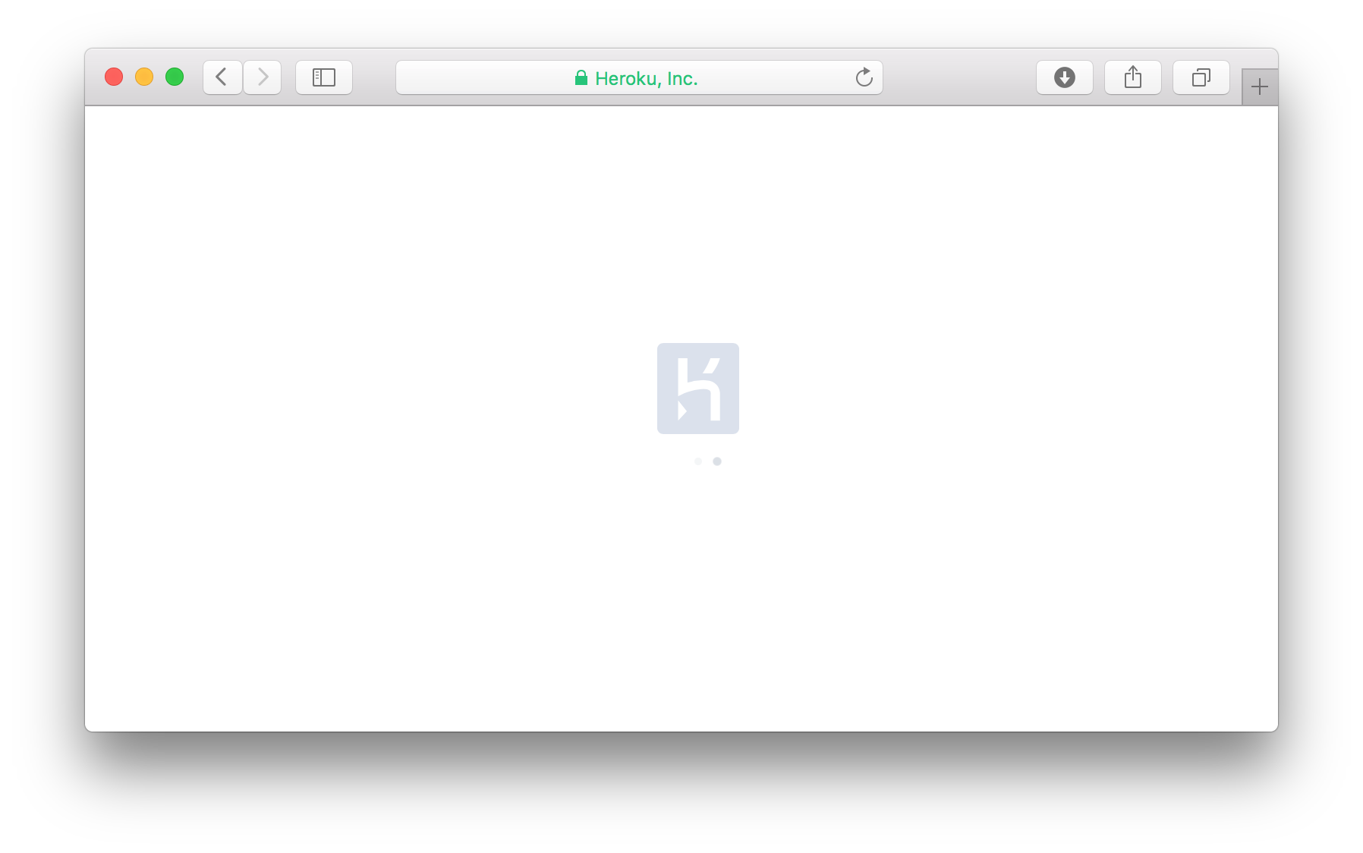
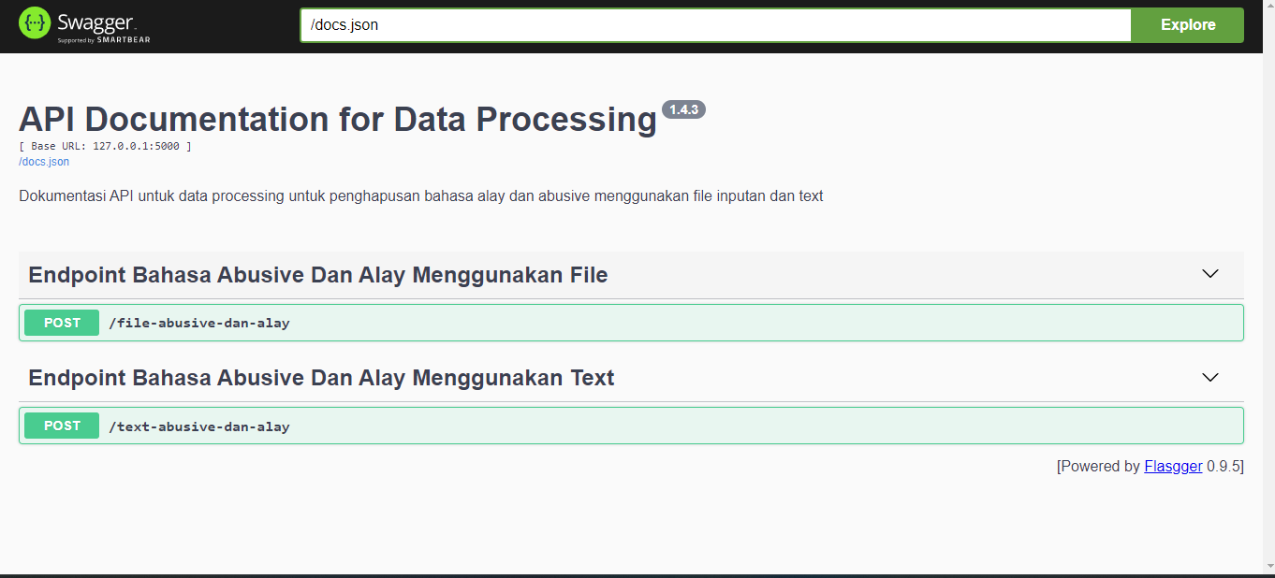
Demo Aplikasi
Untuk aplikasi dapat di akses melalui repository (https://bit.ly/3zpQU6S)

